Slide 1
Bachelor’s Thesis
Vincent Verbergt
Notes:
Hallo mijn naam is Vincent Verbergt en vandaag ga ik jullie meer over mijn bachelorproef vertellen.

Slide 2
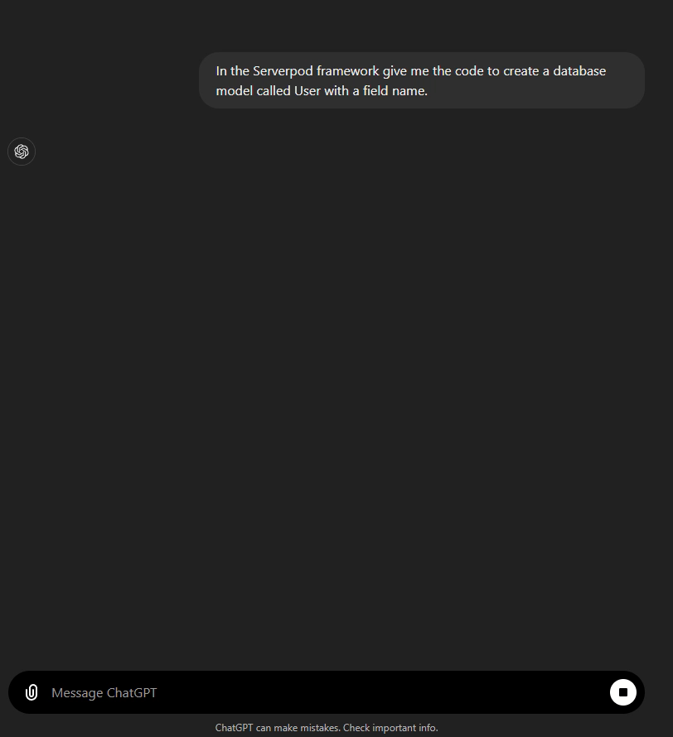
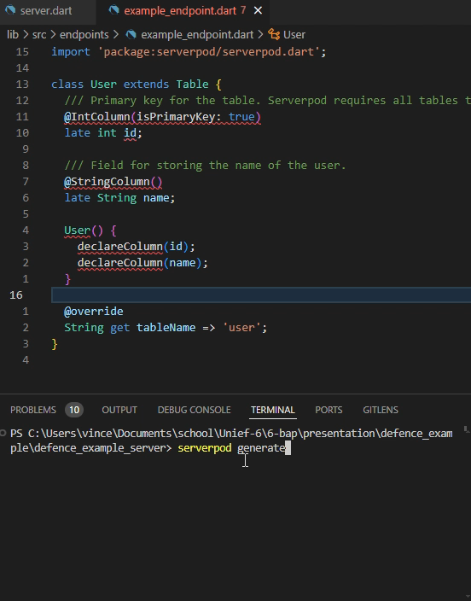
Notes:
Vandaag gaan we praten over de nieuwste vorm van AI, namelijk LLM. Ik programmeer zelf zeer graag dus ik ga een specifieke vraag over een nieuw framework aan ChatGPT vragen. We zien dat een lang antwoord gegenereerd wordt maar wanneer we deze code proberen te gebruiken faalt deze.

Slide 3
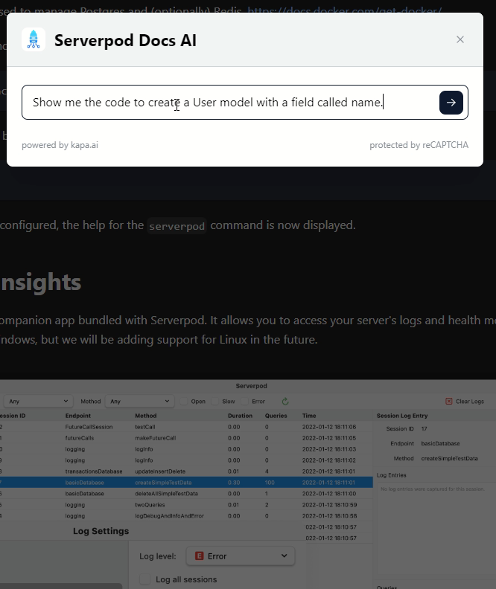
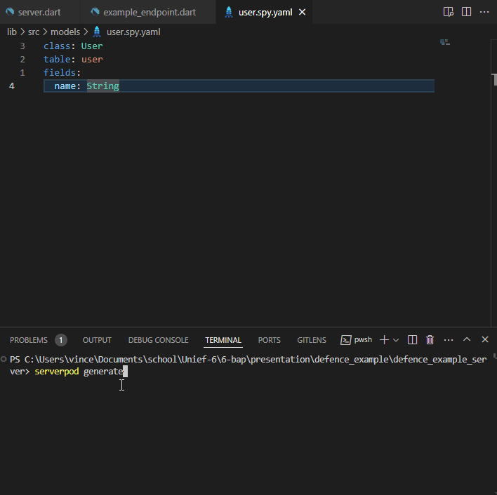
Notes:
Gaan we proberen zoeken in de documentatie hoe het wel moet, zien we dat er AI agent is voor de documentatie op hun site. Geven we hier dezelfde vraag dan krijgen werkende code en referenties. Hoezo kan het ene systeem de vraag niet beantwoorden en de andere wel.

Slide 4
Large Language Models
LLM Chatbots For Domain Specific Questions
Notes:
Daar gaat mijn bachelorproef om.

Slide 5
Research Questions
How can we make a LLM more knowledgeable in a specific domain?
How do the different methods compare to each other?
Notes:
In mijn onderzoek heb ik mezelf de vraag gesteld hoe LLM kennis kunnen vergaren in een specifiek domein, en daarna een vergelijkende studie gedaan over welke methodes waar best van toepassing zijn.

Slide 6
What Is The Problem?
Dart 2.0
ChatGPT
Serverpod
2018
2021
2024

Slide 7

Training
Question
Model
Answer

Slide 8




Training
Question
Model
Answer

Slide 9


Training
Finetuning
Question
+- 5 milion USD
+- 1 month
+- the whole internet
Model
Answer

Slide 10

Training
Finetuning
Question
Model
Answer

Slide 11



Finetuning
Question
Use of prior knowledge
Needs access to parameters
Model
Answer

Slide 12
Finetuning
Retrieval Augmented Generation
Question
RAG
Model
Answer

Slide 13
Finetuning
Retrieval Augmented Generation
Question
RAG
Model
Answer + Sources

Slide 14

Finetuning
Training
Finetuning
Retrieval Augmented Generation
Question
Dynamic
Different strategies
Gray box model
Question
Question
RAG
Model
Model
Model
Answer + Sources
Answer
Answer

Slide 15
Training
Finetuning
RAG
Question
Question
Question
RAG
Model
Model
Model
Answer
Answer
Answer + Sources

Slide 16
Evaluation
Notes:
Nu moeten we onze systemen met elkaar te gaan vergelijken. Hi

Slide 17
Use Case
Digital Image Processing Course
Walter Daems
Notes:
Om de vergelijkingen te kunnen maken hebben we een concrete use-case nodig. Hiervoor heb ik de cursus Digital Image Processing van Walter Daems gebruikt. We gaan het systeem evalueren op het feit of het juist kan antwoorden op vragen van studenten.

Slide 18
Test System
Multiple choice
Easy to automate
Collect more evaluation data
Questions:
Knowledge
Deduction
Domain limiting
Uncertainty
Notes:
Ook moeten we een test vorm kiezen. Hiervoor heb ik gekozen voor een Multiple choice test. Deze zijn snel automatiseerbaar waardoor voldoende data verzameld kon worden.

Slide 19
Results
Notes:
Nu we onze systemen en evaluatie klaar hebben , heb ik veel testen gedaan.

Slide 20
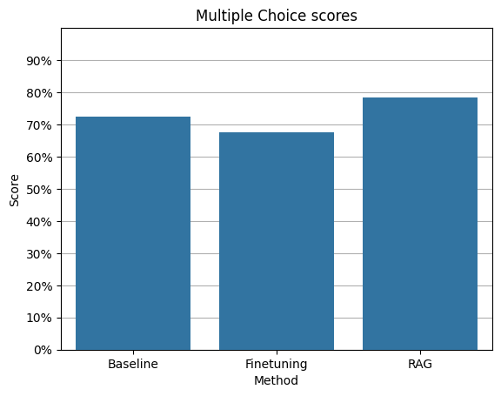
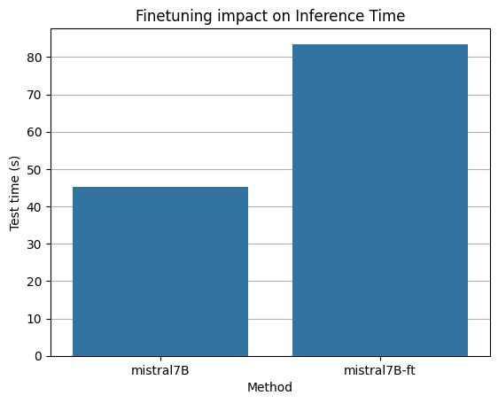

Slide 21
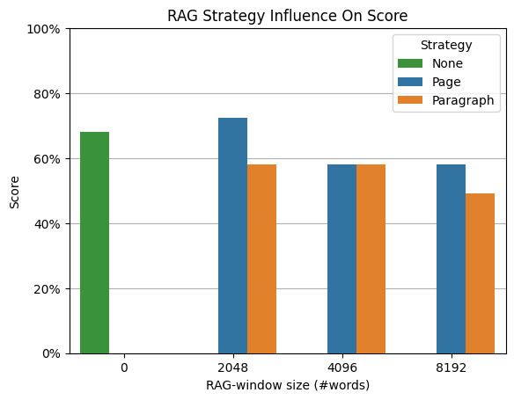
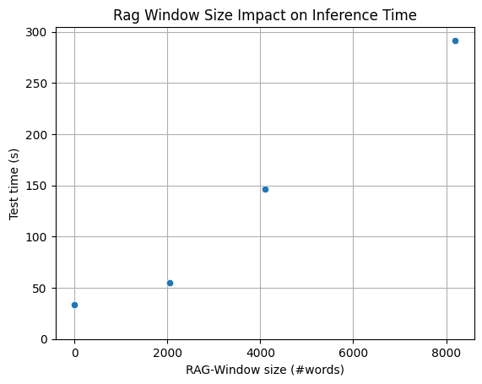

Slide 22
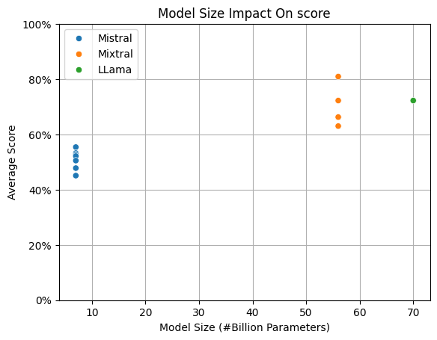

Slide 24
Conclusions

Slide 25
What Did We Learn?
Finetuning is not effective (For acquiring knowledge)
RAG works but is very sensitive to implementation
Larger Models Perform better

Slide 26
Designing An Optimal System
Question
Model
Answer
Notes:
If we were to design an optimal system to act as an assistant in a specific domain we will definetely use a RAG system using the found optimal strategy. We might even improven generation by finetuning a LLM on the prompting structure of RAG.

Slide 27
Designing An Optimal System
Question
Large Model
RAG
Model
Answer
Notes:
If we were to design an optimal system to act as an assistant in a specific domain we will definetely use a RAG system using the found optimal strategy. We might even improven generation by finetuning a LLM on the prompting structure of RAG.

Slide 28
Designing An Optimal System
Question
Large Model
RAG with optimal strategy
RAG
Model
Answer
Notes:
If we were to design an optimal system to act as an assistant in a specific domain we will definetely use a RAG system using the found optimal strategy. We might even improven generation by finetuning a LLM on the prompting structure of RAG.

Slide 29
Designing An Optimal System
Question
Large Model
RAG with optimal strategy
Source passing
RAG
Model
Answer
Notes:
If we were to design an optimal system to act as an assistant in a specific domain we will definetely use a RAG system using the found optimal strategy. We might even improven generation by finetuning a LLM on the prompting structure of RAG.

Slide 30
Designing An Optimal System
Question
Large Model
RAG with optimal strategy
Source passing
Finetuning
RAG
Model
Answer
Notes:
If we were to design an optimal system to act as an assistant in a specific domain we will definetely use a RAG system using the found optimal strategy. We might even improven generation by finetuning a LLM on the prompting structure of RAG.

Slide 31
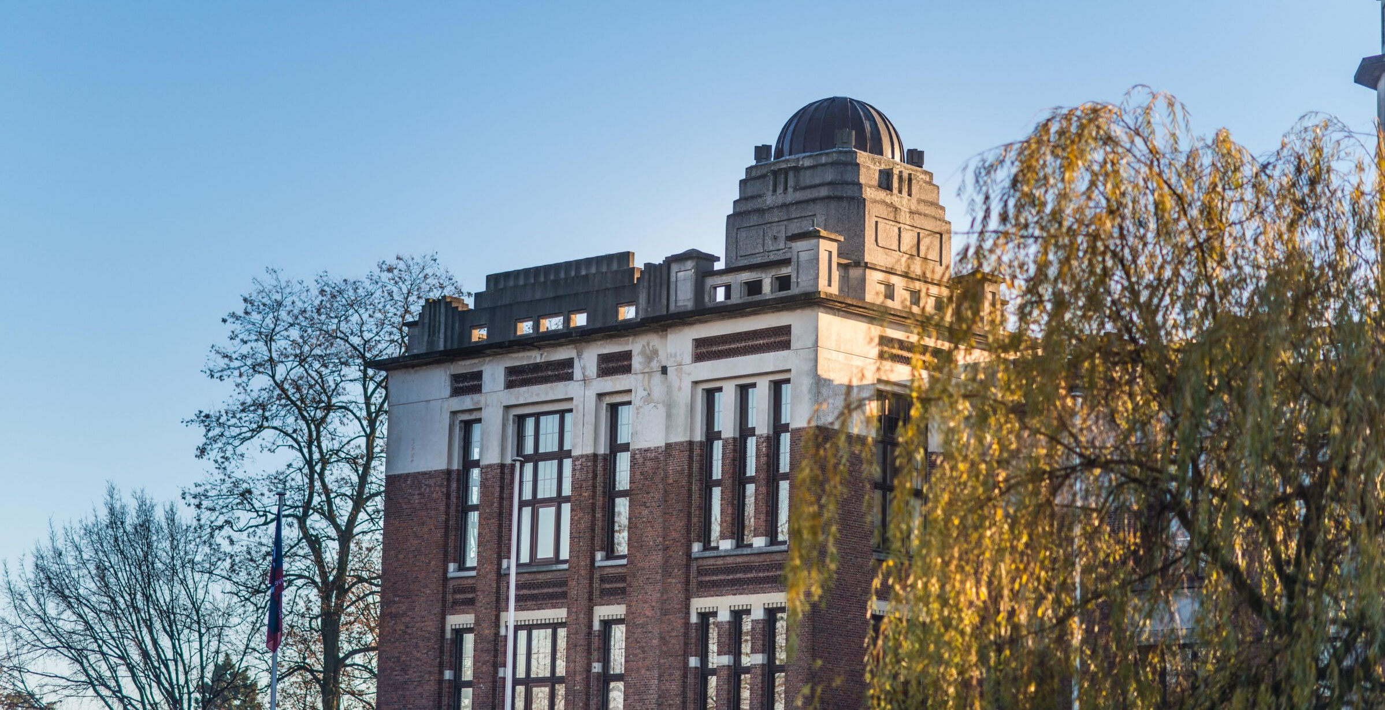


Slide 32
Model choice
Notes:
Beide technieken hebben een LLM als basis. Hiervoor moeten we dus goede modellen kiezen.

Slide 33
Benchmarks
Winogrande
HellaSwag
Language understanding
Notes:
We kunnen onze modellen kiezen aan de hand van enkele benchmarks, de eigenschappen dat onze modellen moeten hebben is taalbegrip. Twee veelgebruikte benchmarks die hierop testen zijn de Winogrande en HellaSwag benchmark,

Slide 34
Open source
Architectuur | Gemiddelde (%) | #Params (Miljard)
MixtralForCausalLM | 87.20 | 24.15
CohereForCausalLM | 86.98 | 45.015
MistralForCausalLM | 85.46 | 7.24
Notes:
Ook moeten we bij onze modellen een onderscheidt maken tussen open en closed source. Dit heeft vooral te maken met selfhosting en finetuning. Bij de eerste kan dit, bij de tweede ‘’hangt het ervanaf’. Wanneer we de analyse maken bij de ‘opensource modellen krijgen we de volgende tabellen.

Slide 35
Closed Source
Model | HellaSwag (%) | WinoGrande (%)
GPT-4 | 95.3 | 87.5
GPT-3.5 | 85.5 | 81.6
Claude-3 Opus | 95.4 | 88.5
Claude-3 Sonnet | 89.0 | 75.1
Claude-3 Haiku | 85.9 | 74.2
Gemini 1.0 Ultra | 87.8 | /
Gemini 1.5 Pro | 92.5 | /
Gemini 1.0 Pro | 84.5 | /
Notes:
Doen we dit voor de voornaamste closed source modellen krijg je volgende resultaten.

Slide 36
Implementation

Slide 37
Finetuning
Memory intensive
Cloud resources
Adapter model
Quantization after training
Notes:
Dit model was reeds te groot om lokaal te trainen en hebben dit in de cloud gedaan. Dit werkt met een Adapter model wat relatieve waarde bevat en moet samengevoegd worden met het originele getrainde model. Achteraf kunnen we het model quantizeren waardoor we tot 4 keer minder geheugen innemen, snellere inferentie hebben zonder zwaar in te moeten boeten aan performantie.

Slide 38
RAG
Similarity search
Based on the semantic contents
Dense Passage Retrieval Model
Seperate context & question encoder
Faiss index
Retrieval strategy
Page <> Parapgraph
Notes:
Rag vereist dat we onze kennisbron kunnen bevragen naar gelijkende stukken tekst. Idealieter zijn deze teksten semantisch gelijkend. Om semantisch gelijkende passages te vinden heb ik gebruikt gemaakt van een Dense Passage Retrievel model (DPR). Dit model bevat twee encoders, 1 voor de context en 1 voor de vraag. Beiden zetten tekst om naar hoogdimensionele vectoren. Hierop kunnen we bijvoorbeeld de cosine distance gebruiken om semantisch gelijkende passages te vinden. Dit process kan versneld worden m.b.v. een Faiss index. Helaas zijn de modellen vaak gelimiteerd door een token limiet. Om hier zeker onder te blijven doe ik de similarity search op zinsbasis. Wanneer een zin gevonden word is het van belang dat we meer context hieraan meegeven. Hier heb ik twee strategieen gebruikt, pagina of alinea.

Slide 39
LLM benchmark parameters
Zero-shot
Chain of Thought
Notes:
Een extra parameter dat erbij komt wanneer we NLP systemen testen is of we voorbeeld prompts meegeven en vragen of er een Chain of Thought meegegeven moet worden. We kiezen voor een zero-shot omgeving, dit wilt zeggen dat er geen voorbeeld vragen meegegeven worden aangezien dit beter de usecase reflecteerd. Ook vragen we voor een Chain of Thought omdat uit onderzoek is gebleken dat dit beter is voor Multiple choice bevragingen .

Slide 40
When we look closer
Notes:
Maar tijdens de testen heb ik mijn oog wat gehouden op de gegeven antwoorden en dezen waren niet altijd even coherent met de uiteindelijke selectie. Hierdoor heb ik enkele modellen hierna bevraagd met open vragen en hun antwoorden manueel verbeterd. Hierbij krijgen we de volgende resultaten.

Slide 41
Manual correction
Model Naam | Minimum Score | Maximum Score | Gemiddelde Score | Minimum Test Score | Maximum Test Score
GPT-4-Turbo | 7 | 9.25 | 8.25 | 7.75 | 9
Haiku | 4.5 | 9 | 7 | 5.5 | 8
Mistral-FT | 2.75 | 6 | 4.5 | 3 | 5.5
Mixtral-8x7B | 2.75 | 7 | 4.5 | 3 | 5.75
Notes:
Hierbij zien we dat Haiku zeer slecht kan scoren of zeer hoog en dat er zeer veel variatie op zit. We zien wel dat GPT-4-Turbo zeer hoog scoort en het best scorende open source model wat minder. Ook heb ik de finetune methode nog 1 kans gegeven maar de antwoorden waren verre van correct, wel viel op dat het de notatie van het handboek hanteerde en dit toont aan dat er wel geleerd wordt.

